Slide 1

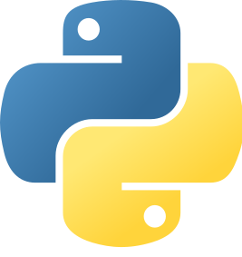
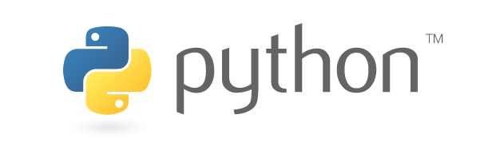
Python Descomplicado
O Guia Essencial para Começar
Fábio Amaral

Slide 2
01
Introdução ao Python

Slide 3

O que é Python?
Python é uma linguagem de programação de alto nível, versátil e fácil de aprender. Criada por Guido van Rossum em 1991, ela se destaca pela sua sintaxe simples e legibilidade, sendo ideal para iniciantes e profissionais experientes.
Por que aprender Python? Porque ele é amplamente utilizado em diversas áreas, como:
Desenvolvimento web
Ciência de dados
Análise de dados
Inteligência artificial
Desenvolvimento de jogos
Automatação de tarefas
Instalando o Python
Acesse o site oficial do Python: python.org.
Baixe a versão mais recente compatível com seu sistema operacional.
Instale o Python e, durante o processo, habilite a opção “Add Python to PATH”.
Verifique a instalação abrindo o terminal (ou prompt de comando) e digitando:
Se a instalação foi bem-sucedida, a versão do Python será exibida.

Slide 4
02
Primeiro Contato com o Python

Slide 5
O Ambiente de Desenvolvimento
Você pode escrever códigos Python em:
IDLE: editor padrão que acompanha o Python.
Jupyter Notebook: ideal para análises de dados.
VS Code: editor de texto poderoso com suporte a Python.
Para iniciantes, o IDLE é uma boa escolha.
Olá, Mundo!
O primeiro programa em qualquer linguagem de programação geralmente é o famoso "Olá, Mundo". No Python, ele é escrito assim:
Quando você executa esse código, o Python irá exibir:

Slide 6
03
Sintaxe Básica do Python

Slide 7
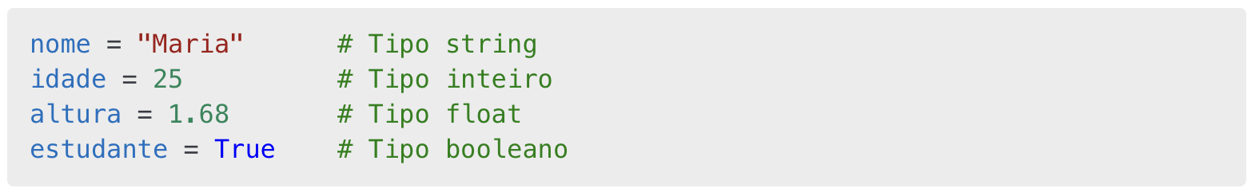
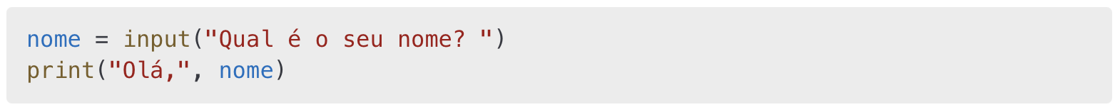
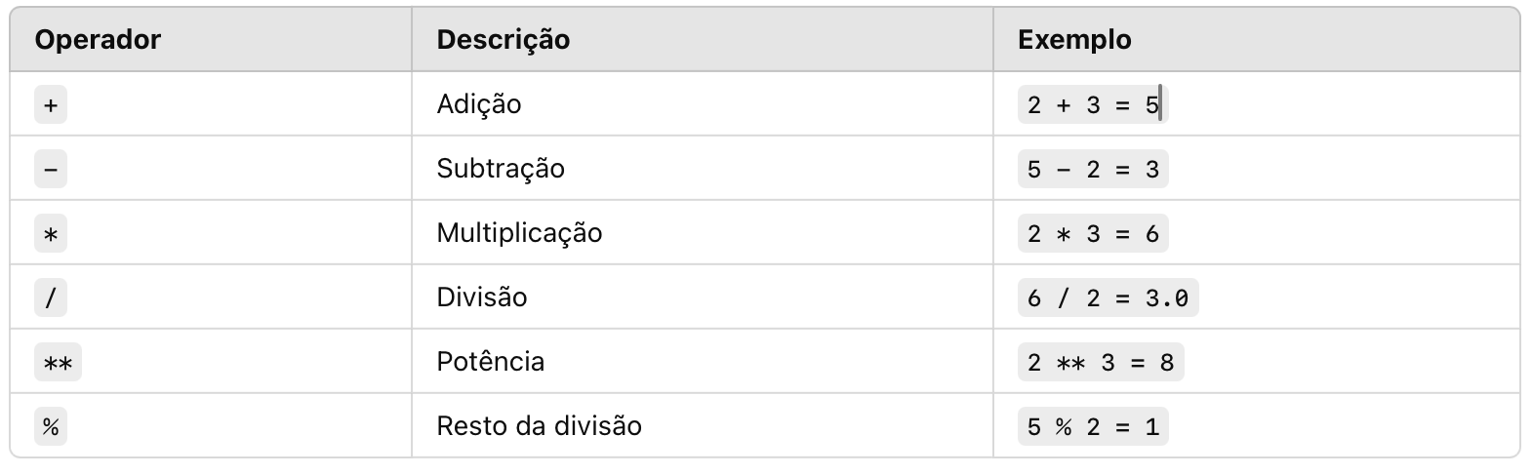
Variáveis e Tipos de Dados
Uma variável é um espaço na memória usado para armazenar valores. No Python, você não precisa declarar o tipo da variável explicitamente.
Exemplo:
Entrada e Saída de Dados
Você pode interagir com o usuário utilizando as funções input e print:
Operadores Matemáticos
O Python suporta os principais operadores matemáticos:

Slide 8
04
Estruturas Condicionais

Slide 9
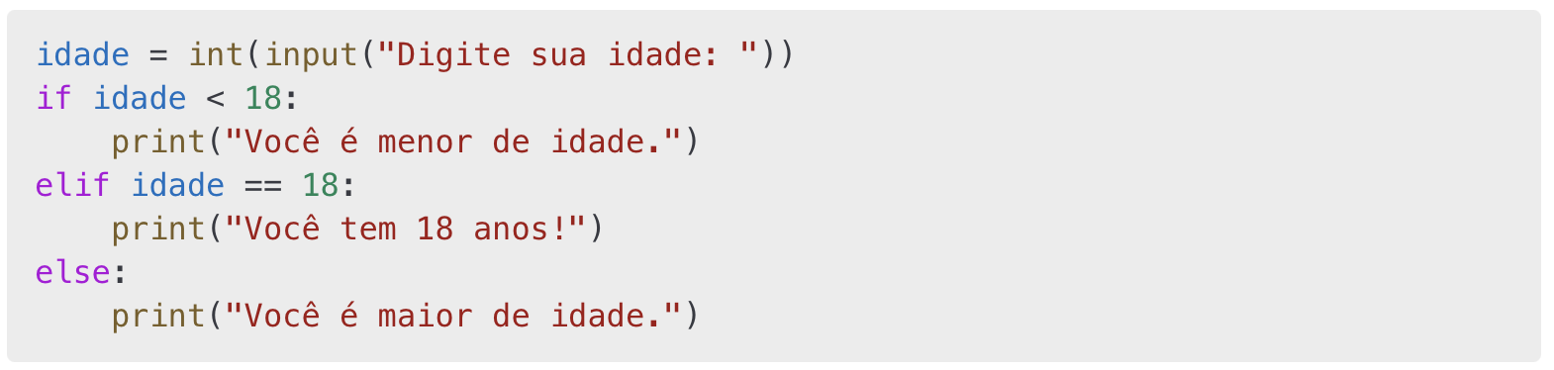
If, Elif e Else
As estruturas condicionais permitem que o programa tome decisões com base em condições.
Exemplo:

Slide 10
05
Estruturas de Repetição

Slide 11
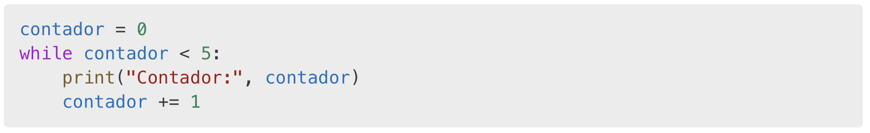
Laço For
O for é usado para iterar sobre sequências, como listas ou intervalos de números.
Exemplo:
Laço While
O while repete um bloco de código enquanto a condição for verdadeira.
Exemplo:

Slide 12
06
Funções

Slide 13
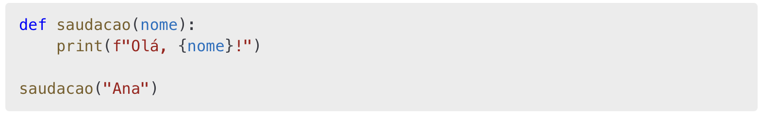
O que é uma Função?
Funções são blocos de código reutilizáveis que executam uma tarefa específica.
Exemplo:

Slide 14
07
Conclusão

Slide 15
Conclusão
Parabéns por chegar ao final deste guia! Você aprendeu os fundamentos do Python, incluindo:
Como instalar o Python.
Sintaxe básica, variáveis e tipos de dados.
Estruturas condicionais e de repetição.
A criação de funções.
Agora, você tem as ferramentas necessárias para explorar projetos mais complexos. Continue praticando e experimentando com códigos. O aprendizado nunca para!
Boa programação!

Slide 16
Agradecimentos

Slide 17

Obrigado por ler até aqui!
Este Ebook foi gerado por Inteligência Artificial e diagramado por humano.
O passo a passo se encontra no Github de Felipe Aguiar:
https://github.com/felipeAguiarCode/prompts-recipe-to-create-a-ebook
Esse conteúdo foi gerado com fins didáticos de construção. Não foi realizada uma validação cuidadosa humana no conteúdo e pode conter erros gerados por uma I.A.
Fábio Amaral

